Slide 1
Lecture 10 句法分析 Parsing

Slide 2
内容
依存句法分析和成分句法分析
基于图的方法 (Graph-based method)
基于转换的方法 (Transition-based method)
https://zhuanlan.zhihu.com/p/78291228
https://zhuanlan.zhihu.com/p/67106791

Slide 3
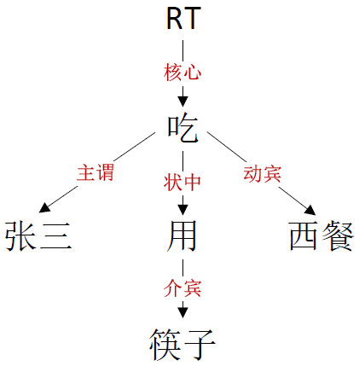
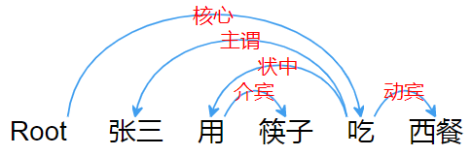
依存句法
描述句子中各个词之间的依存关系，指出了词语之间在句法上的搭配关系。
认为“谓语”中的动词是一个句子的中心，其他成分与动词直接或间接地产生联系。
依存句法树示例如下：

Slide 4
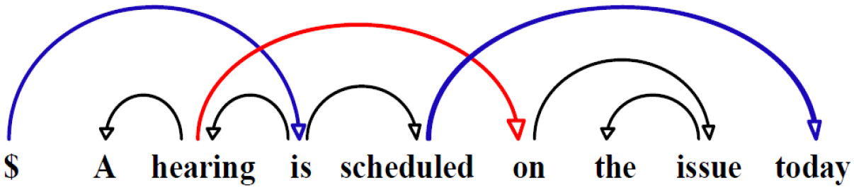
Projective Dependency Tree
Informally, projective(投影) means the tree does not contain any crossing arcs(没有交叉弧).
A non-projective dependency tree contains crossing arcs.

Slide 5
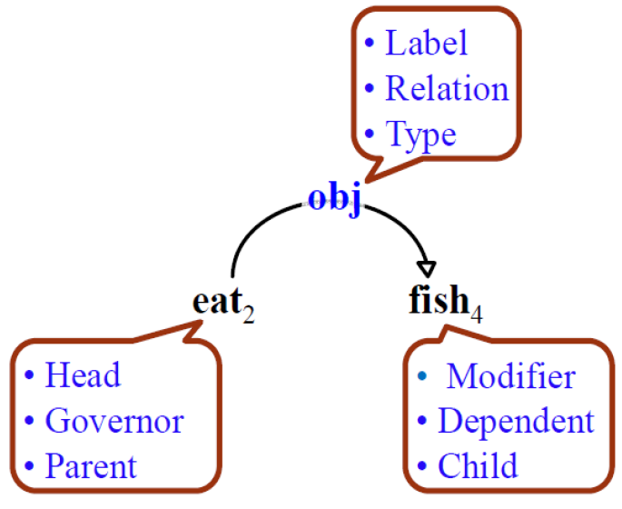
基本单元
一个依存关系(弧)连接两个词，核心词(head)和依存词(modifier)，弧由核心词指向依存词。

Slide 6
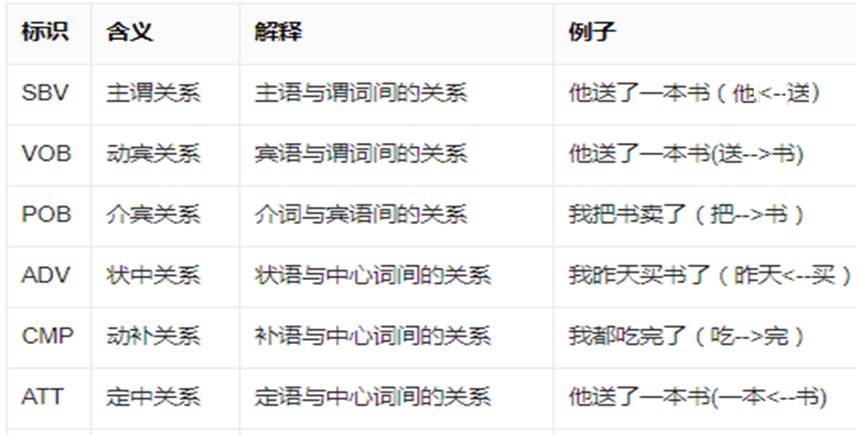
汉语依存关系示例

Slide 7
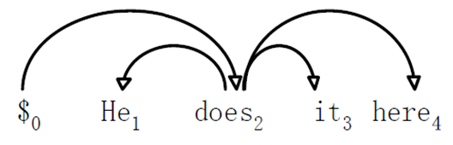
依存句法分析
The input sentence:
An arc from the head to the modifier:
A candidate tree:
The set of all possible dependency trees over X:

Slide 8
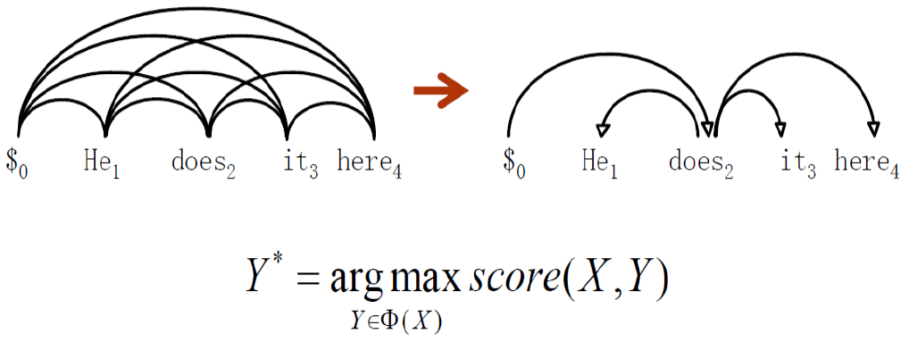
Graph-based DP
Find the highest scoring tree from a complete dependency graph.

Slide 9
三个问题
计算弧得分：given an input sentence, how to calculate the score of each arc(link)?
计算树得分：given scores of arcs, how to calculate the score of a tree?
找得分最高的树：given the score of each arc, how to find Y*?

Slide 10
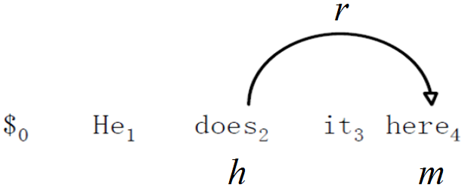
弧得分
基于弧类别r、head词和modifier词的向量表示，使用一个多层前馈神经网络 (MLP)计算弧得分。

Slide 11
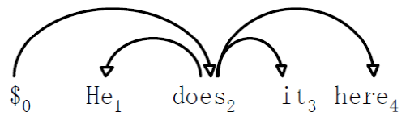
树得分
弧分解(arc-factorization): The first-order method assumes that the links in a tree are independent from each other.

Slide 12
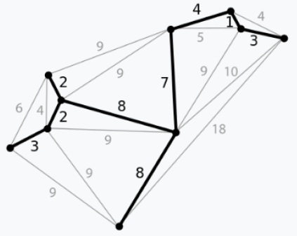
找得分最高的树
动态规划算法，Maximum Spanning Tree Algorithm
https://web.stanford.edu/~jurafsky/slp3/14.pdf
图仅供参考最小树……

Slide 13
代价函数
Margin-based objective：aiming to maximize the margin between the score of the gold tree Y and the highest scoring incorrect tree
训练的过程中优化计算score的MLP网络中的参数，最终使正确树的得分高于所有不正确的树
最小化如下代价函数：
Margin-based objective 很常见的一种代价函数

Slide 14
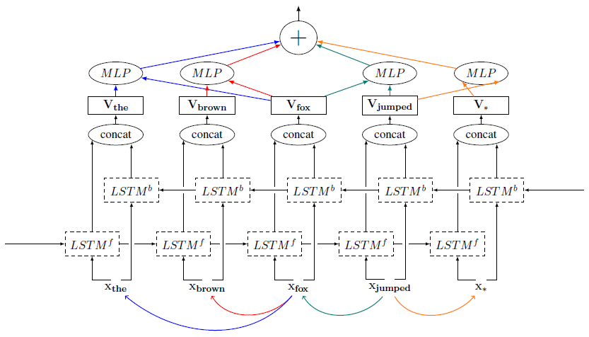
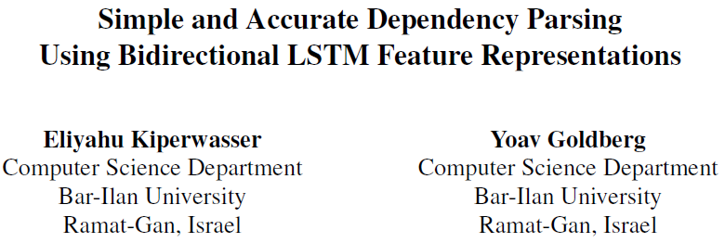
Graph-based DP: 示例
https://github.com/nlpersECJTU/NLP-Projects-For-Beginner

Slide 15
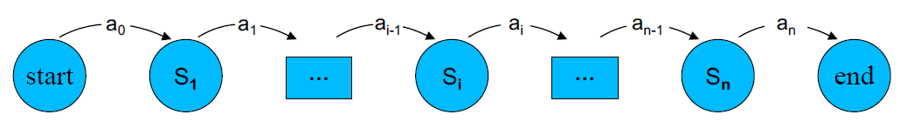
A Transition System
状态(State)
Start state – an empty structure
End state – the output structure
Intermediate states – partially constructed structures
动作(Actions)
Change one state to another
Usually including SHIFT and REDUCE

Slide 16
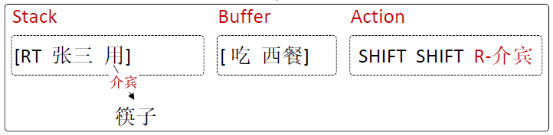
Transition-based DP: 状态
State = Stack + Buffer + Action
Buffer(B): words to be processed
Stack(S): partially constructed syntactic elements
Action(A): the history of actions taken by the parser.

Slide 17
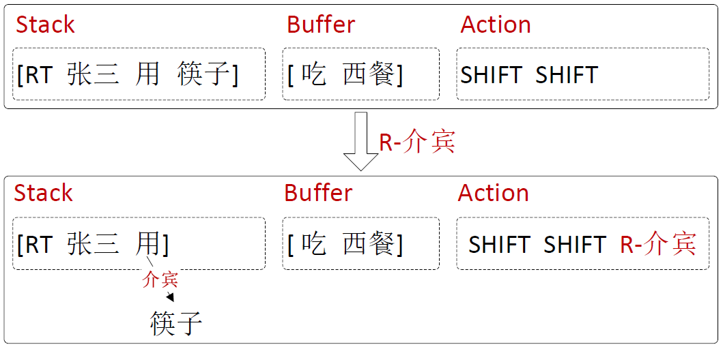
动作: R-X
R-X是REDUCE动作的一种，归约Stack顶的两个元素并产生弧X ，X表示某种关系，R表示右弧(左词为head)

Slide 18
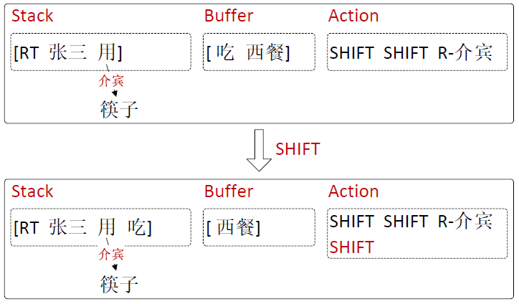
动作: SHIFT
SHIFT动作把Buffer顶的一个词移到Stack顶

Slide 19
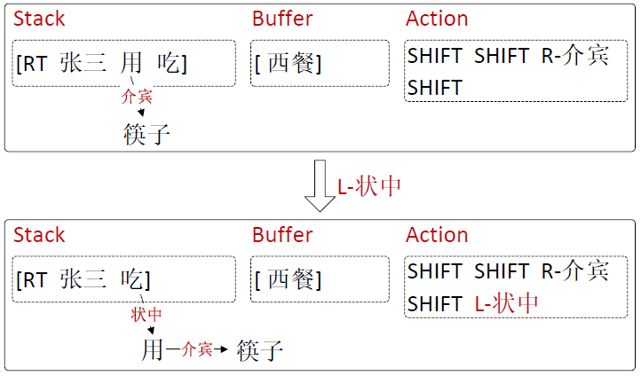
动作: L-X
L-X是REDUCE动作的一种，归约Stack顶的两个元素并产生弧X ，X表示某种关系， L表示左弧(右词为head)

Slide 20
Transition-based DP：示例
Stack | Buffer | Action
[RT] | [张三 用 筷子 吃 西餐] | SHIFT
[RT 张三] | [用 筷子 吃 西餐] | SHIFT
[RT 张三 用] | [ 筷子 吃 西餐] | SHIFT
[RT 张三 用 筷子] | [ 吃 西餐] | R-介宾
[RT 张三 (R-介宾 用 筷子)] | [ 吃 西餐] | SHIFT
[RT 张三 (R-介宾 用 筷子) 吃] | [ 西餐] | L-状中
[RT 张三 (L-状中 (R-介宾 用 筷子) 吃) ] | [ 西餐] | SHIFT

Slide 21
Transition-based DP：示例
Stack | Buffer | Action
[RT 张三 (L-状中 (R-介宾 用 筷子) 吃) ] | [ 西餐] | SHIFT
[RT 张三 (L-状中 (R-介宾 用 筷子) 吃) 西餐] | [] | R-动宾
[RT 张三 (R-动宾 (L-状中 (R-介宾 用 筷子) 吃) 西餐)] | [] | L-主谓
[RT (L-主谓 张三 (R-动宾 (L-状中 (R-介宾 用 筷子) 吃) 西餐))] | [] | R-核心
[R-核心( RT (L-主谓 张三 (R-动宾 (L-状中 (R-介宾 用 筷子) 吃) 西餐)))] | [] | 结束

Slide 22
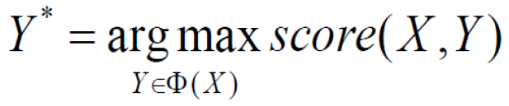
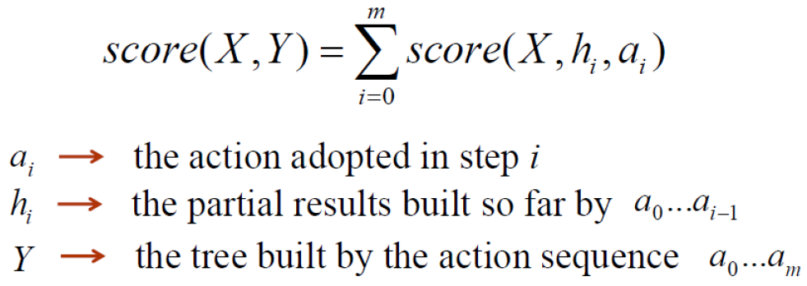
Transition-based DP
Gradually build a tree by applying a sequence of transition actions.
The score of the tree can be defined as the summation of scores of the actions.
The goal of a transition-based DP is to find the highest scoring action sequence that builds a legal tree.

Slide 23
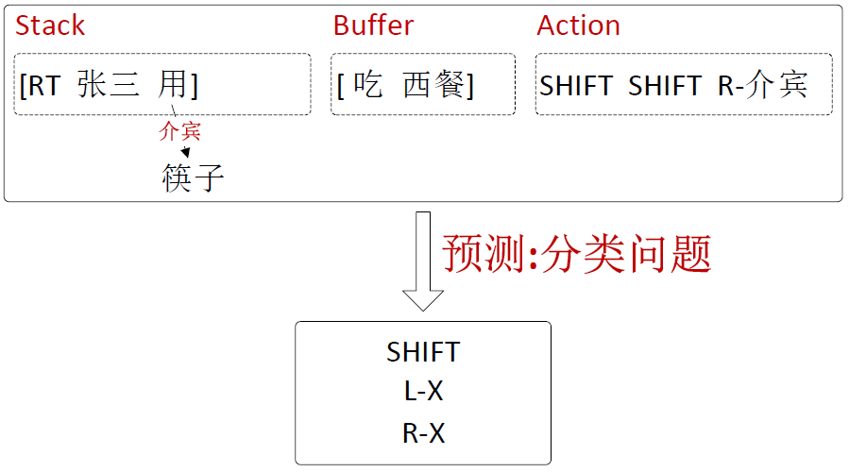
Greedy Transition-based DP
Greedily(贪婪地) predict a transition sequence from an initial parser state to some terminal states，即每次选择得分最高的动作，然后继续下去。
问题转化为：基于当前的State预测Action的问题。
采用常用于分类的交叉熵代价函数即可。

Slide 24
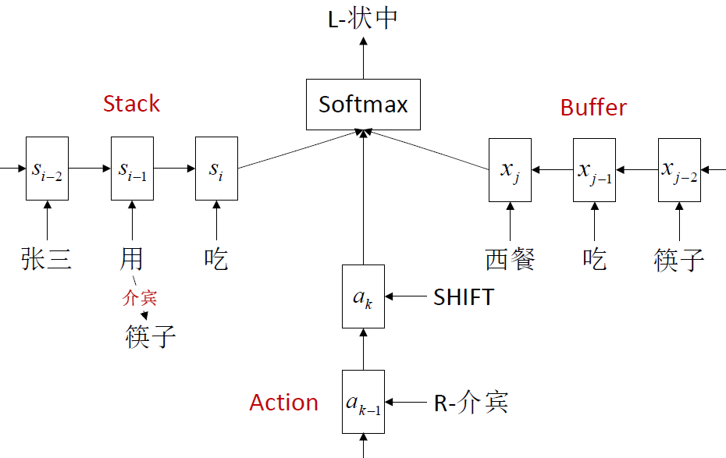
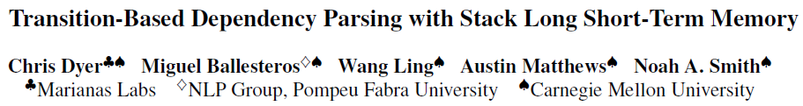
框架

Slide 25
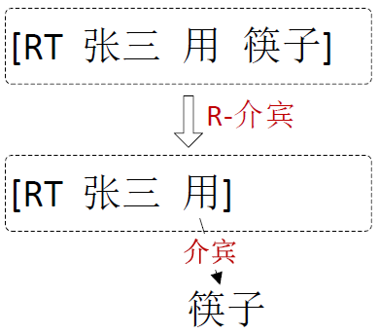
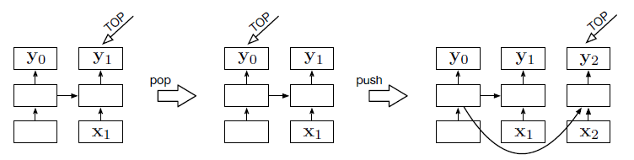
Stack-LSTM
LSTM是线性的，可理解为只压栈
REDUCE 操作需要退栈再压栈；SHIFT操作需要压栈
变化：用一个TOP来指示目前Stack-LSTM的栈顶

Slide 26
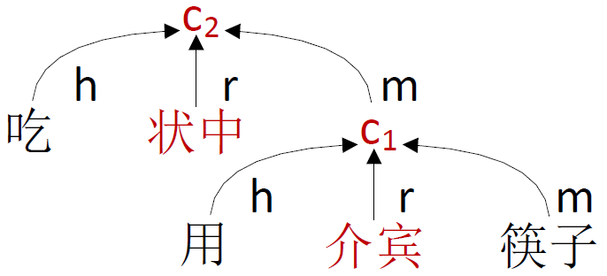
子树的表示
采用组合语义的方法：组合Head, Modifier, relation的信息。

Slide 27
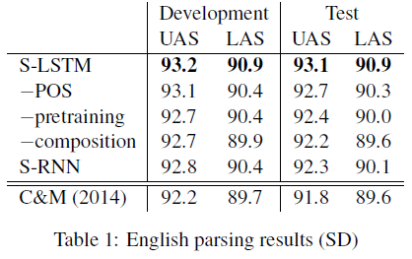
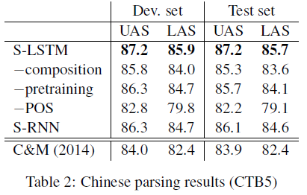
性能
Transition-Based Dependency Parsing with Stack Long Short-Term Memory, ACL2015

Slide 28
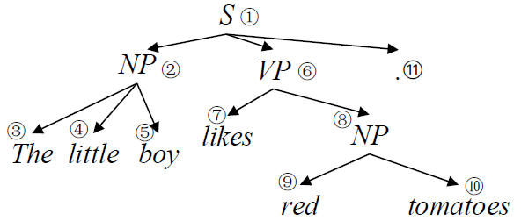
成分句法分析(Constituency Parsing)
简单来说就是找到一个句子的组成成分，例如，名词短语NP、动词短语VP。
成分句法树也常称为短语句法树

Slide 29
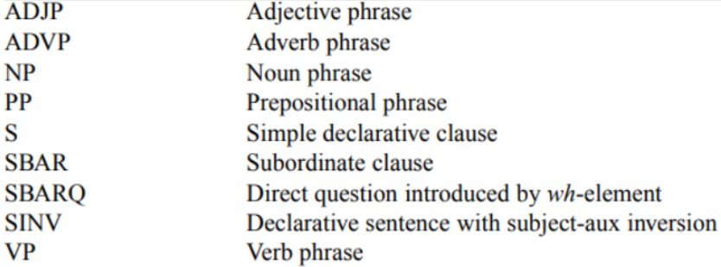
短语类别示例

Slide 30
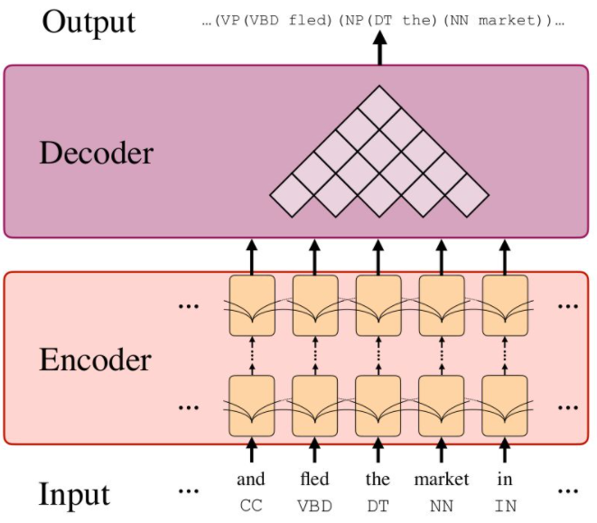
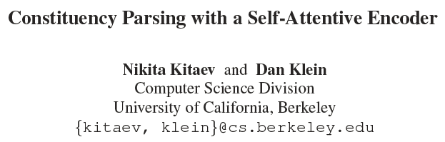
Graph-based CP
编码器和解码器

Slide 31
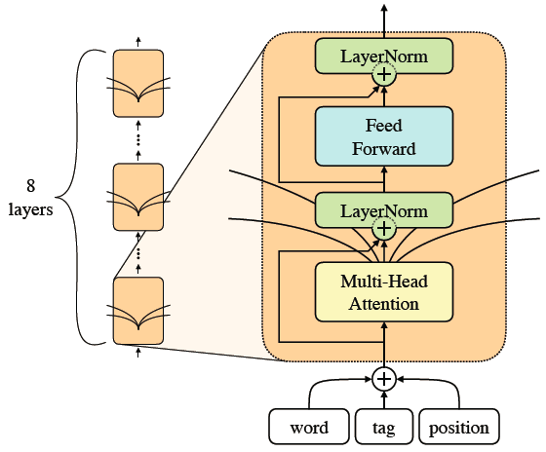
Graph-based CP：编码
编码模型用来获取句子中每个单词的上下文表示，随着表示学习的快速发展，编码模型也由最初的LSTM逐渐进化为了表示能力更强的Transformer

Slide 32
Graph-based CP：解码
Span Score, for span for i to j with label l:
Tree Score
Chart Decode: can be found efficiently using a CKY-style inference algorithm https://web.stanford.edu/~jurafsky/slp3/13.pdf
Loss Function: is the highest scoring incorrect tree

Slide 33
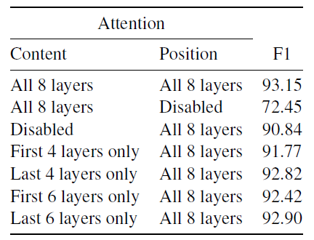
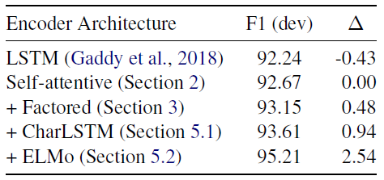
性能

Slide 34
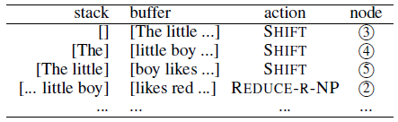
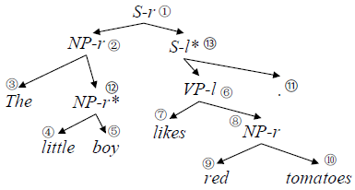
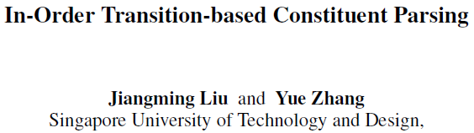
Transition-based CP
SHIFT, SHIFT, SHIFT, REDUCE-R-NP, REDUCE-R-NP, SHIFT, SHIFT,
SHIFT, REDUCE-R-NP, REDUCE-L-VP, SHIFT,
REDUCE-L-S, REDUCE-R-S and FINISH

Slide 35
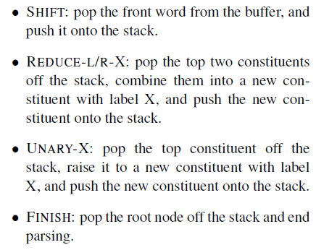
Transition-based CP: 动作
Bottom-up System

Slide 36
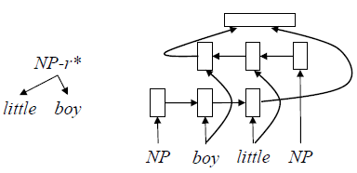
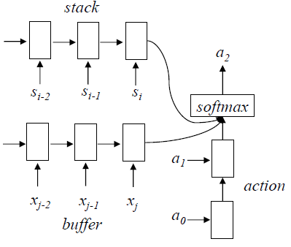





Transition-based CP：框架

Slide 37
Transition-based CP：三种遍历方式
Bottom-up system, Top-down system, In-order system 分别对应于树的后序、前序和中序遍历
Bottom-up system：3 4 5 2 7 9 10 8 6 11 1
Top-down system：1 2 3 4 5 7 7 8 9 10 11
In-order system：3 2 4 5 1 7 6 9 8 10 11

Slide 38
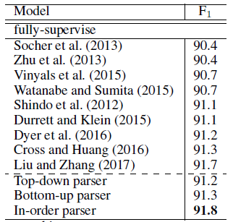
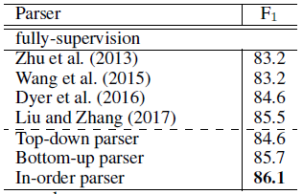
性能
In-Order Transition-based Constituent Parsing, TACL2017
Chinese constituent results
English constituent results

Slide 39
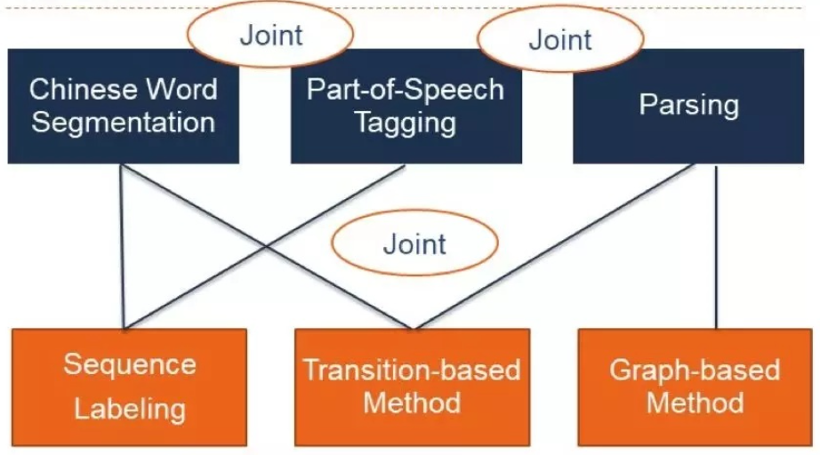
Joint Training: 词法+句法分析
中文分词，词性标注和句法分析。目前，解决这三个任务的基本方法可以分为：序列标注方法，基于转移的方法和基于图的方法。

Slide 40
相关论文
Transition-Based Dependency Parsing with Stack Long Short-Term Memory, ACL2015
Simple and Accurate Dependency Parsing Using Bidirectional LSTM Feature Representations, TACL2016
In-Order Transition-based Constituent Parsing , TACL2017
Constituency Parsing with a Self-Attentive Encoder, ACL 2018
句法分析前沿动态综述，中文信息学报2020
A Unified Model for Joint Chinese Word Segmentation and Dependency Parsing, https://arxiv.org/pdf/1904.04697v1.pdf
Constituent Parsing as Sequence Labeling, EMNLP 2018

Slide 41
Q&A

